Slide 1
Zadanie 3 Basic fitting
Andrej Šišila 5ZI036

Slide 2
Polynómy 8., 9. a 10. stupňa
y = p1*x^8 + p2*x^7 +
p3*x^6 + p4*x^5 +
p5*x^4 + p6*x^3 +
p7*x^2 + p8*x +
p9
Koeficienty:
p1 = -2.7487e-11
p2 = 1.1783e-08
p3 = -2.0382e-06
p4 = 0.00018198
p5 = -0.0089103
p6 = 0.23654
p7 = -3.3059
p8 = 27.972
p9 = 53.759
Chyba = 320.67
y = p1*x^9 + p2*x^8 +
p3*x^7 + p4*x^6 +
p5*x^5 + p6*x^4 +
p7*x^3 + p8*x^2 +
p9*x + p10
Koeficienty :
p1 = 9.2501e-13
p2 = -4.8121e-10
p3 = 1.0499e-07
p4 = -1.2442e-05
p5 = 0.00086631
p6 = -0.035819
p7 = 0.84875
p8 = -10.686
p9 = 67.032
p10 = -3.2598
Chyba = 307.91
y = p1*x^10 + p2*x^9 +
p3*x^8 + p4*x^7 +
p5*x^6 + p6*x^5 +
p7*x^4 + p8*x^3 +
p9*x^2 + p10*x +
p11
Koeficienty :
p1 = 4.1522e-14
p2 = -2.1704e-11
p3 = 4.7826e-09
p4 = -5.7688e-07
p5 = 4.1383e-05
p6 = -0.0017959
p7 = 0.045895
p8 = -0.63886
p9 = 3.9243
p10 = 3.0079
p11 = 76.218
Chyba = 288.26

Slide 3
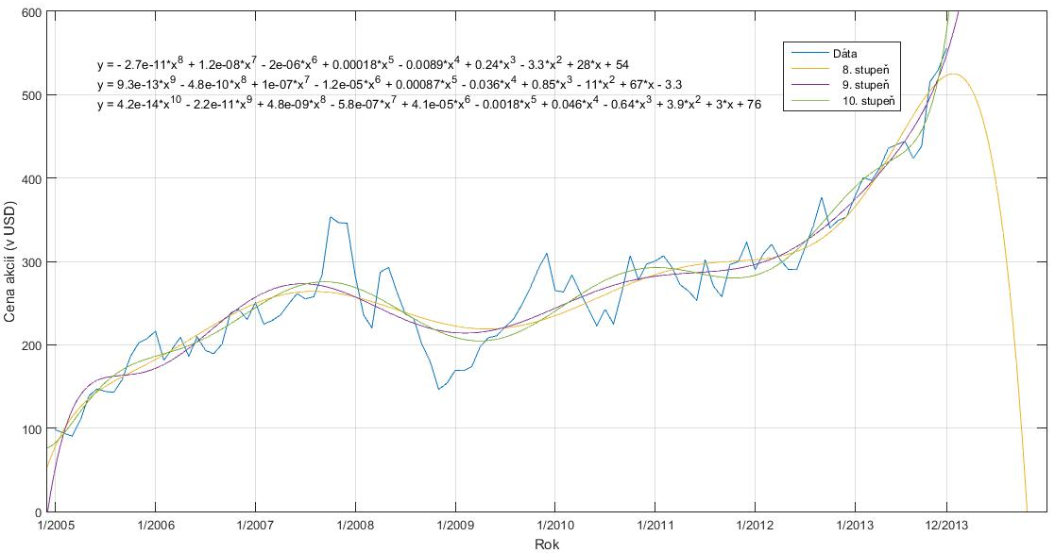
Graf

Slide 4
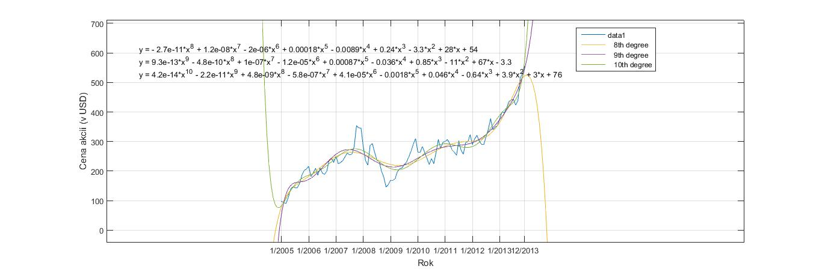
Nadhľad

Slide 5
Úvaha
Polynóm 8. st. – najprv prevažne rastúci potom prevažne klesajúci trend
Polynóm 9. st. – prevažne rastúci trend
Polynóm 10. st. – najprv prevažne klesajúci potom prevažne rastúci trend
Ďalej budem pracovať s polynómom 10. stupňa, lebo zo spomínaných dáva najmenšiu chybu a pokračuje v rastúcom trende.

Slide 6
Polynóm 10. stupňa
Postupne skúšame odstraňovať 3 vybrané koeficienty (približne zo stredu polynómu) a pozorujeme, o koľko sa zväčší chyba.
Po odstránení koeficientu musíme znova prepočítať koeficienty MNŠ.

Slide 7
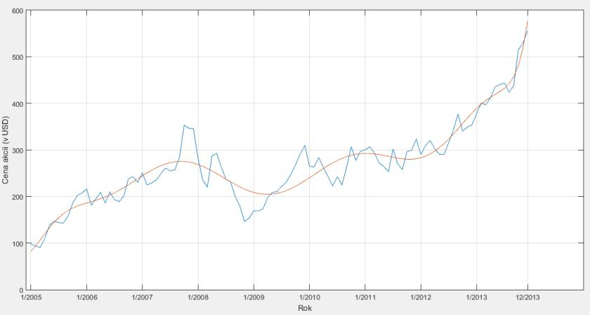
Polynóm 10. stupňa
y = b10*t^10 + c10*t^9 + d10*t^8 + e10*t^7 + f10*t^6 + g10*t^5 + h10*t^4 + i10*t^3 + j10*t^2 + k10*t^1 + l10
Koeficienty :
b10 = 4.1493e-14
c10 = -2.1689e-11
d10 = 4.7791e-09
e10 = -5.7643e-07
f10 = 4.1348e-05
g10 = -0.0018
h10 = 0.0458
i10 = -0.6380
j10 = 3.9157
k10 = 3.0436
l10 = 76.1760
Chyba = 288.26

Slide 8
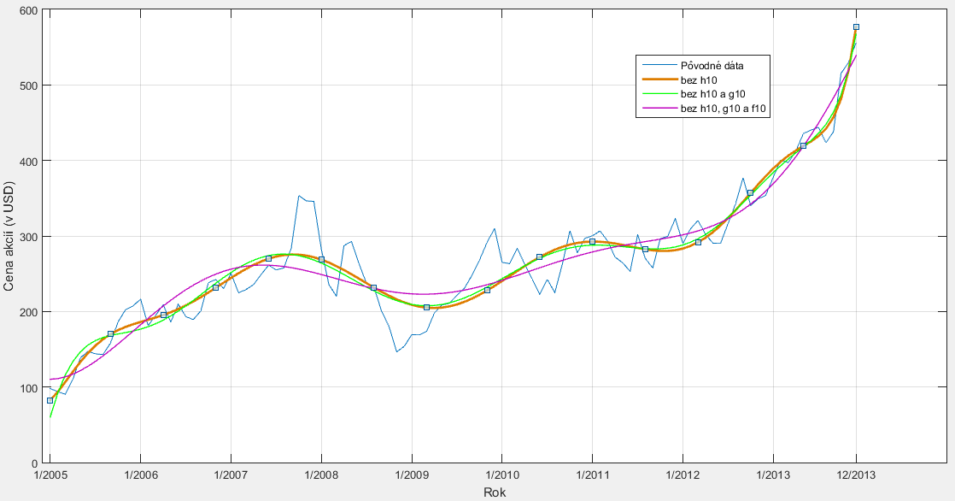
Prvý odstránený koeficient: h10
y = b10*t^10 + c10*t^9 + d10*t^8 + e10*t^7 + f10*t^6 + g10*t^5 + i10*t^3 + j10*t^2 + k10*t^1 + l10
Koeficienty :
Chyba = 293.6430

Slide 9
Druhý odstránený koeficient: g10
y = b10*t^10 + c10*t^9 + d10*t^8 + e10*t^7 + f10*t^6 + i10*t^3 + j10*t^2 + k10*t^1 + l10
Koeficienty :
Chyba = 326.8462

Slide 10
Tretí odstránený koeficient: f10
y = b10*t^10 + c10*t^9 + d10*t^8 + e10*t^7 + i10*t^3 + j10*t^2 + k10*t^1 + l10
Koeficienty :
Chyba = 330.8068

Slide 11
Úvaha
Odstránili sme koeficienty h10, g10 a f10
Koeficienty h10 a f10 boli kladné, g10 bol záporný
Po odstránení koeficientov h10 a g10 sa chyba výrazne zvýšila
Môžme predpokladať, že pokiaľ odstránime záporný koeficient, spôsobí to v dátach väčšiu chybu než odstránenie kladného koeficientu

